Slide 1
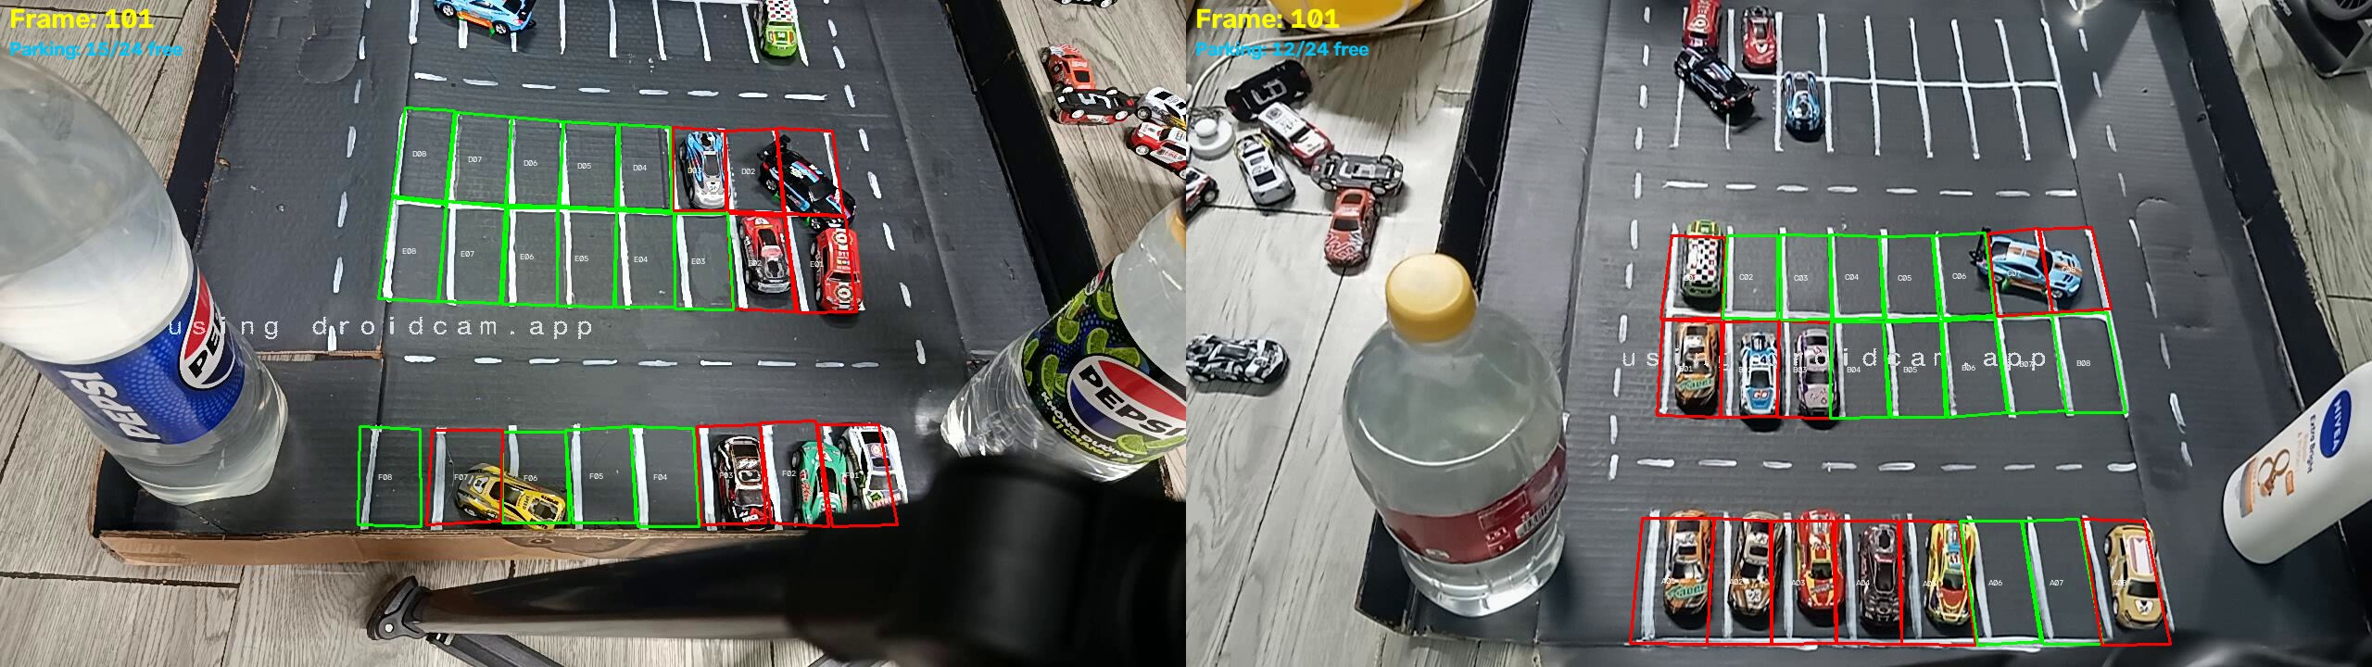
BÁO CÁO NGHIÊN CỨU KHOA HỌC TECHGAR | DẪN NHẬP & LUẬN ĐIỂM | SLIDE 01/15
Định Vị Phương Tiện & Quản Lý Ô Đỗ Tầng Hầm Bằng Hệ Thống Đa Camera
Chuyển dịch từ nhận diện 2D sang nhận thức không gian thực 3D centimet trong không gian hầm mất sóng GPS
BỐI CẢNH BÀI TOÁN & BẾ TẮC CÔNG NGHỆ HIỆN HỮU
TUYÊN BỐ LUẬN ĐIỂM KHOA HỌC & GIẢI PHÁP TECHGAR
• Môi trường tầng hầm vô hiệu hóa GPS: Kết cấu bê tông cốt thép dày làm mất hoàn toàn tín hiệu vệ tinh ngoài trời; không thể định vị xe.
• Điểm mù và quá tải không gian: Hệ thống cột chịu lực dày đặc và góc khuất khiến camera đơn lẻ không thể bao quát toàn bộ diện tích bãi xe.
• Nhu cầu quản lý bãi đỗ thông minh: Đòi hỏi phải biết chính xác: Xe nào (Identity) — Ở đâu (World Centimeter) — Thuộc ô đỗ nào (Slot State).
Hình thực tế: Bố trí hệ thống 2 camera đối xứng bao quát toàn cảnh bãi đỗ TechGAR
TỔNG QUAN HỌC THUẬT & MỤC TIÊU NGHIÊN CỨU
Nghiên cứu giải quyết trọn vẹn chuỗi liên kết: Thu nhận video ➔ Khử nhiễu nền tĩnh ➔ Định vị centimet ➔ Chuyển giao camera ➔ Ràng buộc ô đỗ, được kiểm chứng bằng 3.827 frame thực tế.
Ý TƯỞNG CỐT LÕI: Hạ tầng Camera Cố định | Hiệu chuẩn Homography Mặt sàn | Multi-Camera Tracking (MCT)
Notes:
DIỄN GIẢ: Nhấn mạnh vào lý do chọn đề tài. Đừng nói chung chung về AI hay Smart City. Hãy đi thẳng vào bài toán: Hầm bê tông mất GPS, camera đơn bị cột che và xe bị che khuất. TechGAR chọn giải pháp camera cố định + homography mặt sàn + multi-camera tracking.
NỘI DUNG CHI TIẾT TRÌNH BÀY:
Nghiên cứu giải quyết trọn vẹn chuỗi liên kết: Thu nhận video ➔ Khử nhiễu nền tĩnh ➔ Định vị centimet ➔ Chuyển giao camera ➔ Ràng buộc ô đỗ, được kiểm chứng bằng 3.827 frame thực tế.

Slide 2
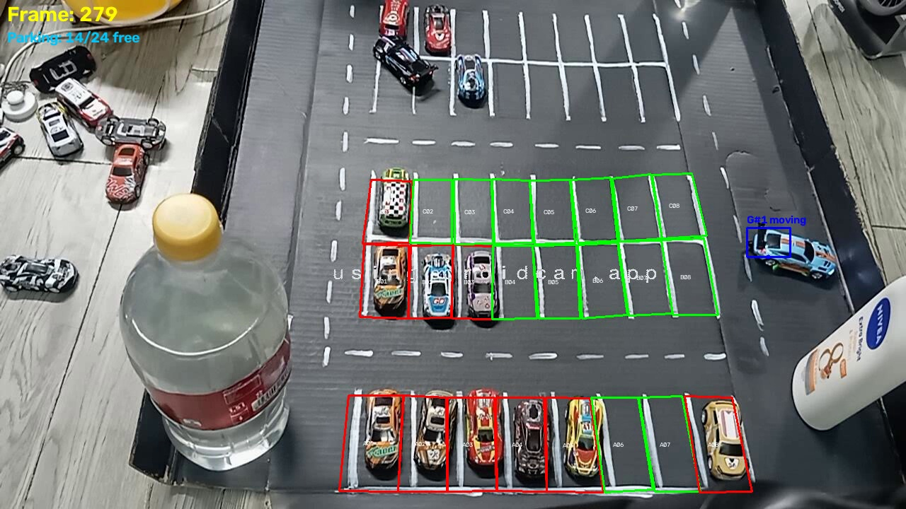
BÁO CÁO NGHIÊN CỨU KHOA HỌC TECHGAR | HIỆN TRẠNG & GIỚI HẠN | SLIDE 02/15
Hạn Chế Của 1 Camera & So Sánh Các Hướng Tiếp Cận Ban Đầu
Tại sao phải chuyển dịch từ 1 Camera sang Đa Camera liên kết trong bài toán bãi đỗ xe
BA VẤN ĐỀ CHÍ TỬ KHI CHỈ DÙNG 1 CAMERA
SO SÁNH KHÁCH QUAN CÁC HƯỚNG TIẾP CẬN
• Điểm mù sau cột (Blind Spots): Xe đi vào sau cột bê tông là mất dấu hoàn toàn; khi xuất hiện lại bị gán ID mới (ID Switch vọt tăng).
• Hiện tượng chồng lấn (Occlusion): Khi bãi xe đông, 2 xe chạy song song hoặc xe to che xe nhỏ làm tracker 1 cam bị gộp vết hoặc đứt gãy.
• Biến dạng góc nhìn xiên (Perspective Distortion): Vật thể ở xa bị thu nhỏ và méo hình; khó xác định chính xác xe đã chạm vạch ô đỗ hay chưa.
Minh họa thực tế: Khởi tạo vết xe trên Cam 2, chuẩn bị chuyển giao khi xe di chuyển sang vùng khuất
KẾT LUẬN CHUYỂN DỊCH KIẾN TRÚC
1 camera không thể quan sát toàn bãi và chịu thua trước che khuất. Sử dụng nhiều camera liên kết (demo 2 camera) là yêu cầu bắt buộc để đảm bảo độ chính xác tracking và trạng thái ô đỗ.
Ý TƯỞNG CỐT LÕI: GPS / Định vị vệ tinh | VO / SLAM trên xe | YOLO-Centric thuần túy
Notes:
DIỄN GIẢ: Phân tích kỹ bảng so sánh. Hội đồng sẽ hỏi: 'Sao không dùng SLAM?' ➔ Trả lời: SLAM cần cảm biến trên xe của khách, xe vãng lai sao bắt họ lắp thiết bị? 'Sao không dùng YOLO?' ➔ Trả lời: YOLO chỉ tạo bbox từng frame, còn homography, handoff và slot binder vẫn phải tự viết.
NỘI DUNG CHI TIẾT TRÌNH BÀY:
1 camera không thể quan sát toàn bãi và chịu thua trước che khuất. Sử dụng nhiều camera liên kết (demo 2 camera) là yêu cầu bắt buộc để đảm bảo độ chính xác tracking và trạng thái ô đỗ.

Slide 3
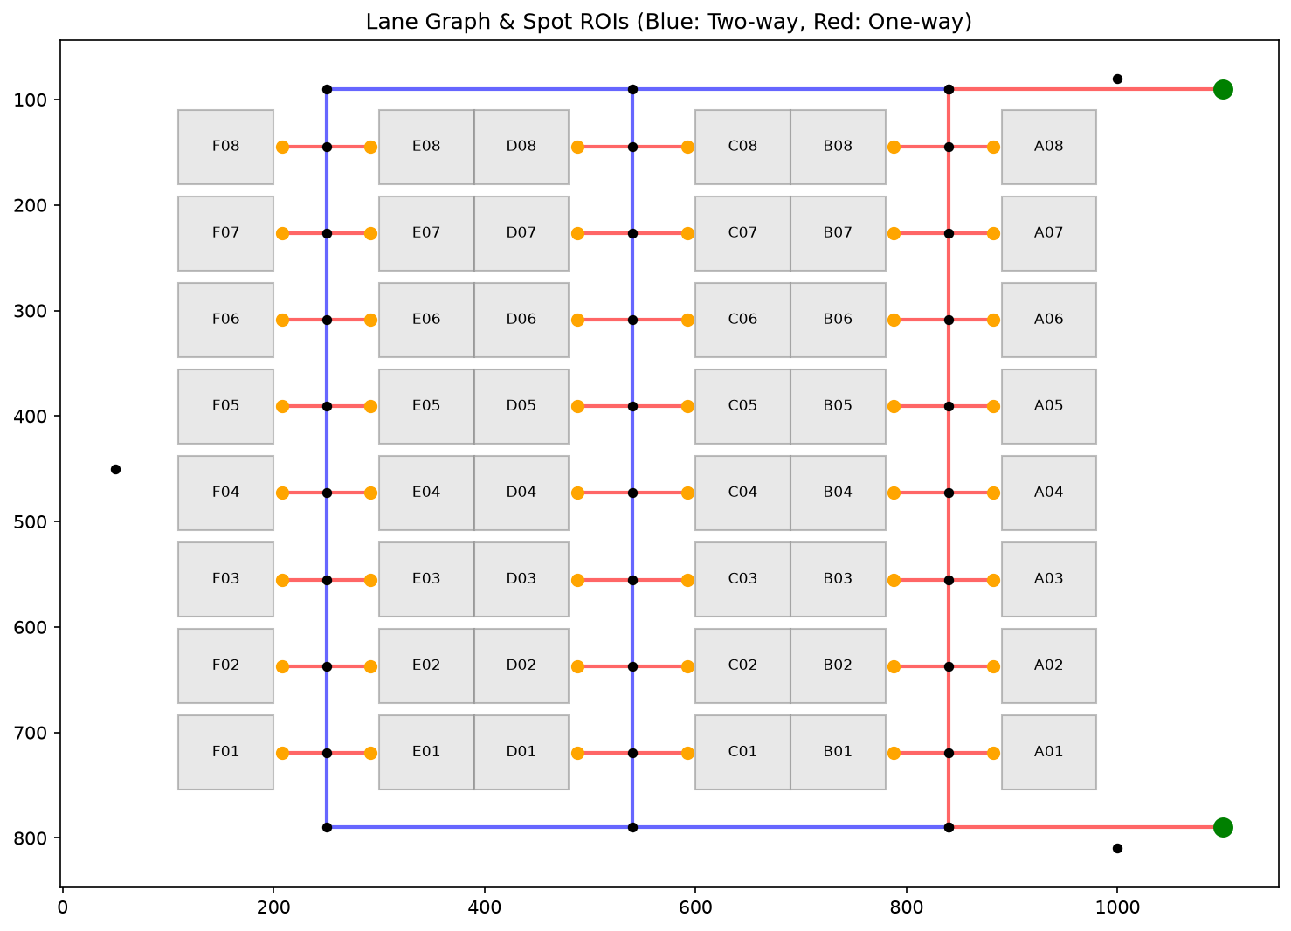
BÁO CÁO NGHIÊN CỨU KHOA HỌC TECHGAR | KIẾN TRÚC HỆ THỐNG | SLIDE 03/15
Kiến Trúc Tổng Thể: Hình Dung & Quy Trình Giải Quyết Từng Bước
Chuỗi pipeline 8 mắt xích xử lý từ frame thô đến giao diện Web Dashboard thời gian thực
QUY TRÌNH 8 BƯỚC XỬ LÝ TINH GỌN
CÁC BƯỚC CHUYỂN GIAO & QUẢN LÝ Ô ĐỖ
• 1. Đồng bộ luồng (Dual Ingestion): Thu nhận 2 camera song song, khống chế lệch timestamp Skew <= 120ms.
• 2. Lọc ROI đa giác (Polygon ROI): Cắt bỏ tường chắn, bàn tay kỹ thuật viên, xác lập ranh giới bãi xe.
• 3. Bắt chuyển động (MOG2 + FrameDiff): Khai thác nền tĩnh, lọc bóng râm và bù sáng thích ứng.
• 4. Theo dõi cục bộ (Local Tracking): Kalman Filter dự đoán dt + LAPJV gán vết 1-1 + SSD cứu xe dừng.
Sơ đồ mặt bằng: Đồ thị làn đường và các vị trí ô đỗ P054–P057 trong không gian nghiên cứu
NGUYÊN TẮC THIẾT KẾ MODULE HỌC THUẬT
Mỗi bước đều có ranh giới kiểm soát lỗi rõ ràng: Lỗi hình học chặn tại Homography, lỗi sai corridor chặn tại Topology, lỗi chớp ô chặn tại Arrival/Departure Token.
Ý TƯỞNG CỐT LÕI: 5. Hiệu chuẩn mặt sàn (Homography cm) | 6. Chuyển giao Topology (Topology Handoff) | 7. Hợp nhất Canonical GID
Notes:
DIỄN GIẢ: Đi lướt qua 8 bước để hội đồng thấy bức tranh toàn cảnh, sau đó nhấn mạnh các slide tiếp theo sẽ bóc tách chi tiết từng mắt xích quan trọng nhất.
NỘI DUNG CHI TIẾT TRÌNH BÀY:
Mỗi bước đều có ranh giới kiểm soát lỗi rõ ràng: Lỗi hình học chặn tại Homography, lỗi sai corridor chặn tại Topology, lỗi chớp ô chặn tại Arrival/Departure Token.

Slide 4
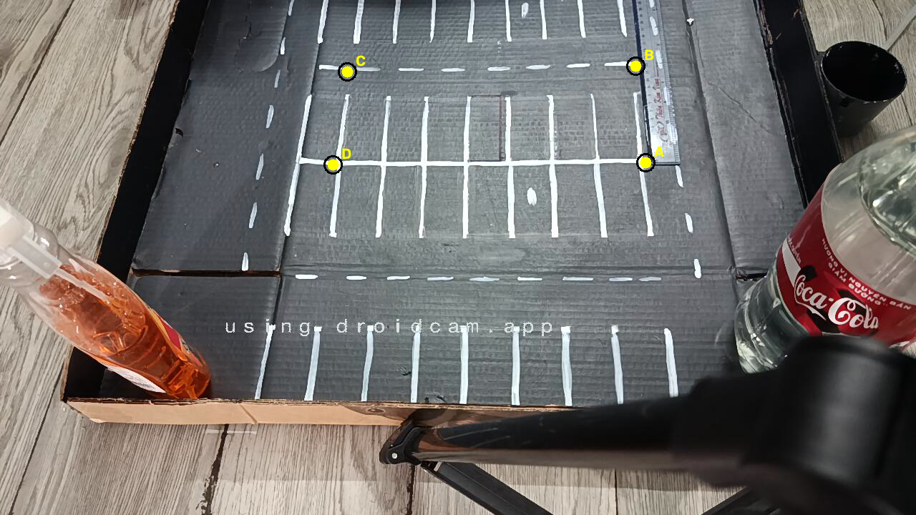
BÁO CÁO NGHIÊN CỨU KHOA HỌC TECHGAR | HÌNH HỌC CAMERA | SLIDE 04/15
Bài Toán Hình Học Camera, Xử Lý Góc Chéo & Homography Mặt Sàn
Khớp chuẩn xác mặt sàn bằng 4 điểm đồng phẳng để đo centimet thực địa, loại bỏ ảo tưởng thị sai 3D
BẢN CHẤT 3D PARALLAX & THỬ THÁCH GÓC CHÉO
PHƯƠNG PHÁP 4 ĐIỂM ĐỒNG PHẲNG A-B-C-D & ĐỘ ĐO THỰC TẾ
• Hiện tượng thị sai (Parallax Fallacy): Xe là vật thể khối 3D; mái xe nhìn từ 2 góc máy nghiêng không thể trùng khít bằng một phép chiếu phẳng 2D.
• Quy tắc neo mặt sàn (Ground Anchor): Điểm duy nhất đồng phẳng tuyệt đối giữa 2 camera là mặt tiếp xúc bánh xe với sàn bãi đỗ.
• Bảo vệ tính đồng phẳng: Chỉ calibrate trên mặt phẳng sàn; tuyệt đối không lấy điểm trên nóc xe hoặc vật thể nổi.
Ảnh thực nghiệm: 4 điểm hiệu chuẩn A-B-C-D đồng phẳng trên mặt sàn bãi đỗ thực tế
KẾT LUẬN HÌNH HỌC HỌC THUẬT
TechGAR không cố ghép kín bóng nóc xe. Mục tiêu hình học duy nhất là trùng khớp mặt tiếp xúc bánh xe và vạch sơn ô đỗ.
Ý TƯỞNG CỐT LÕI: Chọn hình chữ nhật thực tế | Thiết lập hệ tọa độ Centimet (World cm) | Số liệu thực nghiệm (Session 2808_3, 945 cặp seam)
Notes:
DIỄN GIẢ: Nhấn mạnh vào chữ 'Parallax' và 'Ground Anchor'. Nếu hội đồng hỏi: 'Tại sao bóng xe ở 2 camera không chồng khít lên nhau?' ➔ Trả lời ngay: 'Bóng xe là 3D parallax, chỉ có mặt sàn phẳng mới áp dụng được homography. Chúng em neo vào chân bánh xe chạm đất!'
NỘI DUNG CHI TIẾT TRÌNH BÀY:
TechGAR không cố ghép kín bóng nóc xe. Mục tiêu hình học duy nhất là trùng khớp mặt tiếp xúc bánh xe và vạch sơn ô đỗ.

Slide 5
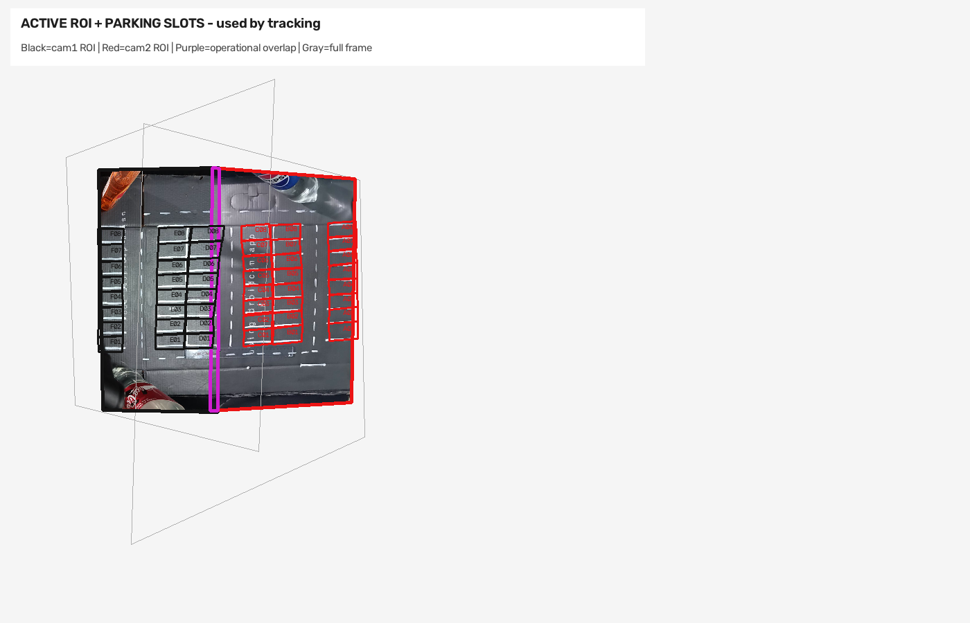
BÁO CÁO NGHIÊN CỨU KHOA HỌC TECHGAR | ĐỒNG BỘ ĐA LUỒNG | SLIDE 05/15
Trình Bày Song Song 2 Camera & Khống Chế Skew Thời Gian Thực
Xử lý song song 2 làn bơi thời gian độc lập và cô lập vùng quan sát bằng đa giác ROI
KỶ LUẬT ĐỒNG BỘ THỜI GIAN (TIMESTAMP SKEW CORRIDOR)
ĐA GIÁC ROI (TRACKING POLYGON) VƯỢT TRỘI BOUNDING BOX CHỮ NHẬT
• Tại sao phải khống chế Skew <= 120ms?: Xe chạy trong bãi ở tốc độ 15 km/h (~4.16 m/s); nếu 2 camera lệch nhau 200ms thì xe đã đi được gần 1 mét!
• Cơ chế bắt kịp (Catch-up buffer): Khống chế hành lang skew tối đa 120ms; tự động bù tối đa 3 frame khi mạng trễ nhẹ.
• Số đo thực tế (Session 2808_3): Skew phân vị p95 đạt 47 ms, giá trị max đạt 110 ms ➔ Hoàn toàn nằm trong hành lang an toàn.
Ảnh thực tế: Bản đồ đa giác Tracking ROI ôm trọn footprint bãi xe, loại trừ vùng tường nhiễu
BẢO VỆ TÍNH ĐỒNG BỘ THỰC NGHIỆM
Hệ thống chỉ ghép cặp quan sát khi timestamp của 2 camera nằm trong hành lang an toàn <= 120ms, đảm bảo tính nhất quán động học.
Ý TƯỞNG CỐT LÕI: Khắc phục góc chết & chân tường | Giảm tải tính toán | Xác lập ranh giới Handoff
Notes:
DIỄN GIẢ: Giải thích rõ ràng bảng Swimlane: t0 capture ➔ t1 motion ➔ t2 anchor cm ➔ t3 handoff/GID ➔ t4 API. Nếu 2 camera lệch giờ quá xa thì mọi thuật toán tracking đều vô nghĩa.
NỘI DUNG CHI TIẾT TRÌNH BÀY:
Hệ thống chỉ ghép cặp quan sát khi timestamp của 2 camera nằm trong hành lang an toàn <= 120ms, đảm bảo tính nhất quán động học.

Slide 6
BÁO CÁO NGHIÊN CỨU KHOA HỌC TECHGAR | PHÁT HIỆN CHUYỂN ĐỘNG | SLIDE 06/15
Phát Hiện Chuyển Động Nền Tĩnh & Cơ Chế Phục Hồi Dấu Xe Dừng
Khai thác nền tĩnh bằng MOG2 + FrameDiff; cứu mất dấu bằng Kalman, LAPJV và SSD Template
LÕI PHÁT HIỆN NỀN TĨNH (MOTION BASELINE VS YOLO)
CƠ CHẾ CỨU DẤU KHI XE DỪNG (STATIONARY RECOVERY)
• Tại sao dùng MOG2 + Frame Difference 2 thang?: Camera bãi đỗ là cố định ➔ Background Subtraction học trực tiếp nền tĩnh, chi phí CPU thấp, không cần tập nhãn ban đầu.
• Hai thang thời gian (0.25s & 0.8s): Bắt trọn cả xe di chuyển nhanh và xe di chuyển chậm/chờ rẽ.
• Định vị YOLO Detector: YOLO là giải pháp hybrid tiềm năng nhưng cần bộ nhãn góc cao đặc thù; repo giữ motion làm baseline kiểm soát được.
Ảnh thực nghiệm: Bắt vết MOG2 tại frame 278, duy trì Local ID bằng bộ lọc Kalman
ĐỘ ĐO HIỆU QUẢ SSD REACQUIRE
Thử nghiệm Replay A/B đo được: SSD Reacquire cứu vết thành công 1.714 lần và từ chối 25 lần sai lệch, bảo vệ tính liên tục của hành trình.
Ý TƯỞNG CỐT LÕI: Vấn đề xe dừng lâu | Cứu cánh Kalman Filter | SSD Template Reacquire
Notes:
DIỄN GIẢ: Nhấn mạnh câu: 'Xe dừng lâu là điểm yếu chí mạng của background subtraction, và chúng em giải quyết bằng SSD template reacquire!' Hội đồng sẽ rất đánh giá cao giải pháp này vì đây là bài toán thực tế ai làm vision cũng gặp.
NỘI DUNG CHI TIẾT TRÌNH BÀY:
Thử nghiệm Replay A/B đo được: SSD Reacquire cứu vết thành công 1.714 lần và từ chối 25 lần sai lệch, bảo vệ tính liên tục của hành trình.

Slide 7
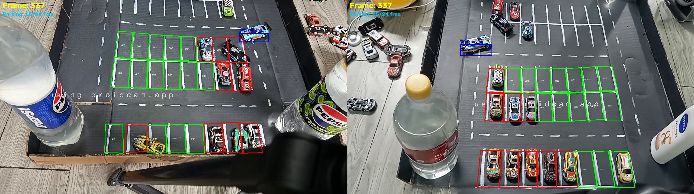
BÁO CÁO NGHIÊN CỨU KHOA HỌC TECHGAR | CROSS-CAMERA TRACKING | SLIDE 07/15
Cơ Chế Cross-Camera: Hợp Nhất Thành Một Canonical Global ID
Sửa đổi cách trình bày: Không dùng sơ đồ mũi tên tuần tự — Khám phá bản chất không gian tên độc lập
BẢN CHẤT KHÔNG GIAN TÊN (NAMESPACE) ĐỘC LẬP
BỘ BA HÀNG RÀO BẢO VỆ DANH TÍNH
• Sự phân tán của Local ID: Camera 1 gọi xe là L1#7, Camera 2 gọi xe là L2#12 — Đây là 2 hệ quy chiếu hoàn toàn độc lập.
• Hợp nhất trong vùng Overlap: Khi xe đi vào vùng giao thoa, cả 2 camera đều phát hiện xe; Cross-Camera Manager gán cả hai vào một mã Canonical G#1 duy nhất.
• Bảo vệ bộ đếm Frontend: Trên màn hình người dùng, số lượng xe luôn giữ nguyên bằng 1; không bao giờ bị đếm thành 2 xe.
Ảnh thực tế: Frame 336 khi xe ở trong overlap, cả Cam 1 và Cam 2 cùng giữ chung mã Canonical G#1
BẢN CHẤT HỌC THUẬT CỦA CANONICAL GID
Hai quan sát trong overlap là hai phép đo vật lý của cùng một chiếc xe từ hai góc nhìn khác nhau, không phải hai chiếc xe.
Ý TƯỞNG CỐT LÕI: 1. Canonical Alias (Bí danh chuẩn hóa) | 2. Merge Guard (Chốt chặn chống gộp sai) | 3. Dormant Re-ID & Trajectory Memory
Notes:
DIỄN GIẢ: Nhấn mạnh yêu cầu phản biện: 'Trước đây người ta vẽ sơ đồ mũi tên tuần tự Cam 1 ➔ Cam 2, nhưng thực tế xe nằm trong overlap cùng lúc cả 2 cam đều thấy! Vì vậy hệ thống của chúng em là đa quan sát đồng thời hợp nhất về 1 Canonical ID.'
NỘI DUNG CHI TIẾT TRÌNH BÀY:
Hai quan sát trong overlap là hai phép đo vật lý của cùng một chiếc xe từ hai góc nhìn khác nhau, không phải hai chiếc xe.

Slide 8
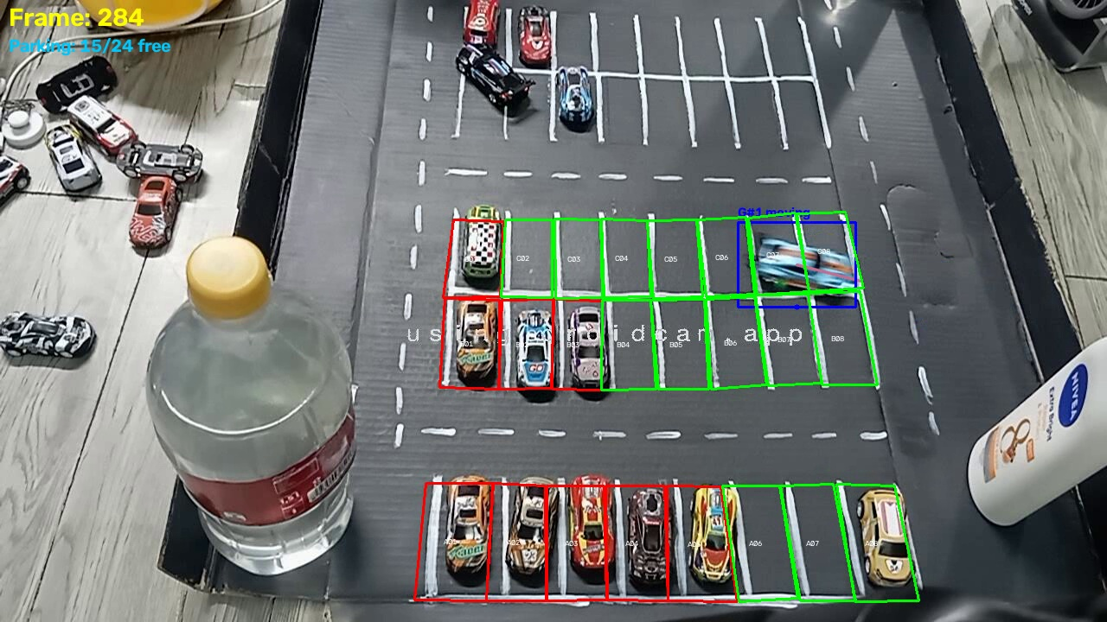
BÁO CÁO NGHIÊN CỨU KHOA HỌC TECHGAR | CHUYỂN GIAO LIÊN CAMERA | SLIDE 08/15
Trực Quan Hóa Handoff Trên Bản Đồ & Bộ Lọc Topology
Thời điểm và vị trí kích hoạt Handoff: Khóa cứng không gian trước khi tính toán ma trận chi phí
VỊ TRÍ & THỜI ĐIỂM ÁP DỤNG HANDOFF
QUY TRÌNH HANDOFF TRÊN BẢN ĐỒ SHARED MAP
• Khi nào mới kích hoạt?: Hệ thống KHÔNG tìm kiếm tự do trên toàn bộ bãi xe; chỉ kích hoạt khi xe tiến vào ranh giới tiếp giáp giữa 2 camera.
• Cổng cứng Topology (Hard Gate): Chỉ các xe xuất hiện đúng hành lang Cam 1 Phải ↔ Cam 2 Trái mới được đưa vào danh sách ứng viên (candidate).
• Triệt tiêu lỗi gộp nhầm: Một chiếc xe cùng màu ở tít góc xa của bãi xe lập tức bị loại bỏ từ vòng gửi xe (LOCKED: Topology Breach).
Ảnh thực tế: Sự kiện handoff_opened kích hoạt tại frame 283 trên ranh giới overlap
Ý NGHĨA KỸ THUẬT CỦA TOPOLOGY GATE
Topology giải quyết bài toán khả dĩ vật lý (physical plausibility) trước khi toán học tối ưu hóa ma trận chi phí.
Ý TƯỞNG CỐT LÕI: 1. Ranh giới Overlap | 2. Sự kiện handoff_opened | 3. Bắt cặp tối ưu (LAPJV)
Notes:
DIỄN GIẢ: Giải thích rõ trên bản đồ: 'Vùng màu đen là Cam 1, vùng màu đỏ là Cam 2, vùng màu tím ở giữa là Overlap. Handoff chỉ được phép xảy ra ở vùng màu tím này. Xe ở vùng đen không bao giờ được handoff với xe ở xa!'
NỘI DUNG CHI TIẾT TRÌNH BÀY:
Topology giải quyết bài toán khả dĩ vật lý (physical plausibility) trước khi toán học tối ưu hóa ma trận chi phí.

Slide 9
BÁO CÁO NGHIÊN CỨU KHOA HỌC TECHGAR | MA TRẬN CHI PHÍ | SLIDE 09/15
Bản Chất Ma Trận Chi Phí (Cost Matrix) & Khái Niệm Góc Hướng (Angle)
Giải thích 4 thành phần trọng số và cơ chế loại trừ chuyển động ngược chiều bằng Cosine
CÔNG THỨC CHI PHÍ 4 THÀNH PHẦN & RỦI RO ĐÁNH ĐỔI
KHÁI NIỆM GÓC HƯỚNG (ANGLE) & CỔNG HƯỚNG (DIRECTION GATE)
• Công thức chi phí tổng hợp: C = 0.55*Vị_trí + 0.30*Màu_sắc + 0.10*Kích_thước + 0.05*Hướng_di_chuyển
• Tại sao Vị trí chiếm 55%?: Động học trong hầm là liên tục. Nếu tăng lên 80%, 2 xe đi sát nhau sẽ bị đổi chéo ID.
• Tại sao Màu sắc chiếm 30%?: Dùng histogram HSV/LAB phân biệt xe khác màu. Nếu tăng lên 70%, 2 xe cùng màu trắng/đen sẽ bị gộp nhầm.
• Kích thước 10% & Hướng 5%: Kiểm tra tính nhất quán footprint và bù trừ góc di chuyển.
Ảnh minh họa: Ma trận chi phí khớp thành công cặp quan sát có cosθ > 0.25 tại frame 336
ĐÓNG GÓP TOÁN HỌC
Sự kết hợp giữa khoảng cách không gian (cm), không gian màu (HSV/LAB) và động học góc hướng (cosθ) đảm bảo nghiệm gán một-một chính xác tuyệt đối.
Ý TƯỞNG CỐT LÕI: Công thức Cosine góc hướng | Ý nghĩa hình học | Cổng loại trừ cứng (Hard Gate)
Notes:
DIỄN GIẢ: Nhấn mạnh công thức cos theta và giải thích rõ ràng con số 0.25: 'Nếu cos theta < 0.25 tức là xe đang rẽ ngang hoặc đi ngược chiều, không thể nào là xe vừa đi thẳng từ camera bên kia sang! Vì vậy bị loại ngay!'
NỘI DUNG CHI TIẾT TRÌNH BÀY:
Sự kết hợp giữa khoảng cách không gian (cm), không gian màu (HSV/LAB) và động học góc hướng (cosθ) đảm bảo nghiệm gán một-một chính xác tuyệt đối.

Slide 10
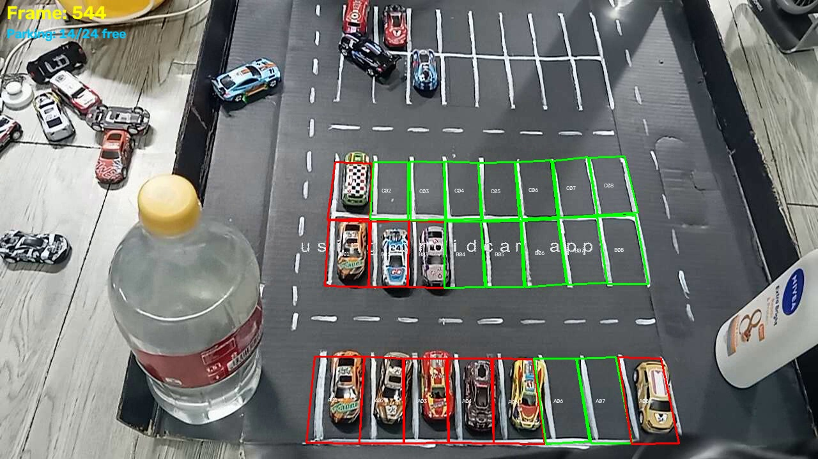
BÁO CÁO NGHIÊN CỨU KHOA HỌC TECHGAR | NHẬN DIỆN Ô ĐỖ | SLIDE 10/15
Nhận Diện Ô Đỗ Equalizer Quang Học Thích Ứng (Adaptive Ensemble)
Tại sao phải dùng Equalizer 9/25 biến thể? Giải quyết bẫy chênh sáng, lóa đèn và bóng râm tầng hầm
THỰC TẾ MÔI TRƯỜNG TẦNG HẦM BIẾN ĐỔI KHẮC NGHIỆT
CẤU TRÚC LƯỚI 9/25 BIẾN THỂ & BẢNG THAM SỐ THÍCH ỨNG
• Bẫy ánh sáng phức tạp: Đèn pha xe rọi thẳng gây lóa trắng; bóng râm cột tạo mảng đen; đèn trần huỳnh quang nhấp nháy; thời tiết mưa ẩm làm sàn bóng lộn.
• Tại sao ngưỡng cố định (Fixed Threshold) thất bại?: Một ngưỡng cố định chỉ đúng trong 1 điều kiện sáng; khi xe bật đèn pha, ô trống bị nhận nhầm thành có xe (chớp tắt liên tục).
• Ý tưởng Equalizer quang học: Tương tự mixer âm thanh tinh chỉnh từng dải tần, hệ thống chia phổ sáng thành nhiều biến thể tiền xử lý song song.
Ảnh thực tế: Phân đoạn thích ứng phát hiện chính xác xe đỗ vào ô C06 dưới ánh sáng thay đổi
HIỆU QUẢ CỦA ENSEMBLE QUANG HỌC
Giảm từ 25 xuống 9 biến thể giúp giảm thời gian tính toán từ 174 ms xuống 124 ms mà vẫn giữ nguyên độ ổn định nhận diện ô đỗ.
Ý TƯỞNG CỐT LÕI: Lịch sử phát triển biến thể | Pipeline tiền xử lý | Tại sao chọn Gamma & CLAHE?
Notes:
DIỄN GIẢ: Giải thích thuật ngữ 'Equalizer': 'Chúng em gọi đây là Equalizer quang học vì giống như equalizer trong âm thanh, chúng em cân bằng các dải sáng khác nhau để vạch sơn và thân xe luôn nổi bật bất kể điều kiện môi trường!'
NỘI DUNG CHI TIẾT TRÌNH BÀY:
Giảm từ 25 xuống 9 biến thể giúp giảm thời gian tính toán từ 174 ms xuống 124 ms mà vẫn giữ nguyên độ ổn định nhận diện ô đỗ.

Slide 11
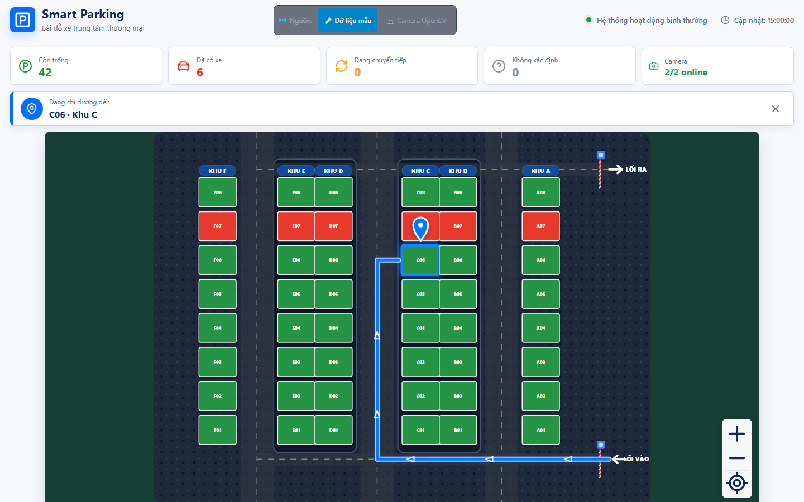
BÁO CÁO NGHIÊN CỨU KHOA HỌC TECHGAR | KHÓA TRẠNG THÁI Ô | SLIDE 11/15
Quy Trình Xe Vào Ô Đỗ & Bộ Ràng Buộc Trạng Thái (SlotVehicleBinder)
Vượt qua thử thách tiến lùi nhiều đỏ, góc đỗ xiên và cơ chế giữ bộ nhớ Token 5 giây
NHỮNG KHÓ KHĂN KHI XE VÀO Ô ĐỖ
GIAO THỨC CAM KẾT ĐỖ XE (ARRIVAL CLAIM PROTOCOL)
• Thao tác lùi tiến phức tạp (Maneuvering): Tài xế thường phải tiến lùi 2-3 đỏ để căn xe; nếu nhận diện vội vàng sẽ sinh hàng loạt trạng thái ảo.
• Góc đỗ xiên & Bị che khuất: Đầu xe hoặc đuôi xe che mất vạch sơn ô đỗ khiến diện tích giao cắt (IoU) biến động mạnh.
• Giải pháp Biểu quyết Đa số (Majority Vote): Cần sự đồng thuận của đa số trong 9 biến thể quang học mới công nhận ô có vật thể.
Ảnh thực tế: Ô C06 được khóa trạng thái và hiển thị đồng bộ lên giao diện Web App điều hướng
TÍNH ỔN ĐỊNH CỦA BỘ NHỚ TRẠNG THÁI
Hệ thống không bao giờ quyết định chỉ bằng 1 frame; chuỗi bằng chứng đa tầng đảm bảo không có báo động giả hay mất dấu xe đã đỗ.
Ý TƯỞNG CỐT LÕI: 1. Điều kiện khóa ô đỗ (Arrival Claim) | 2. Ghim Canonical GID vào ô đỗ | 3. Departure Token 5 giây
Notes:
DIỄN GIẢ: Nhấn mạnh vào Arrival Claim 3 mẫu + 2 vision confirms và Departure Token 5 giây. Đây là bí quyết giúp hệ thống không bị chớp tắt đèn đỏ khi tài xế đang loay hoay lùi xe.
NỘI DUNG CHI TIẾT TRÌNH BÀY:
Hệ thống không bao giờ quyết định chỉ bằng 1 frame; chuỗi bằng chứng đa tầng đảm bảo không có báo động giả hay mất dấu xe đã đỗ.

Slide 12
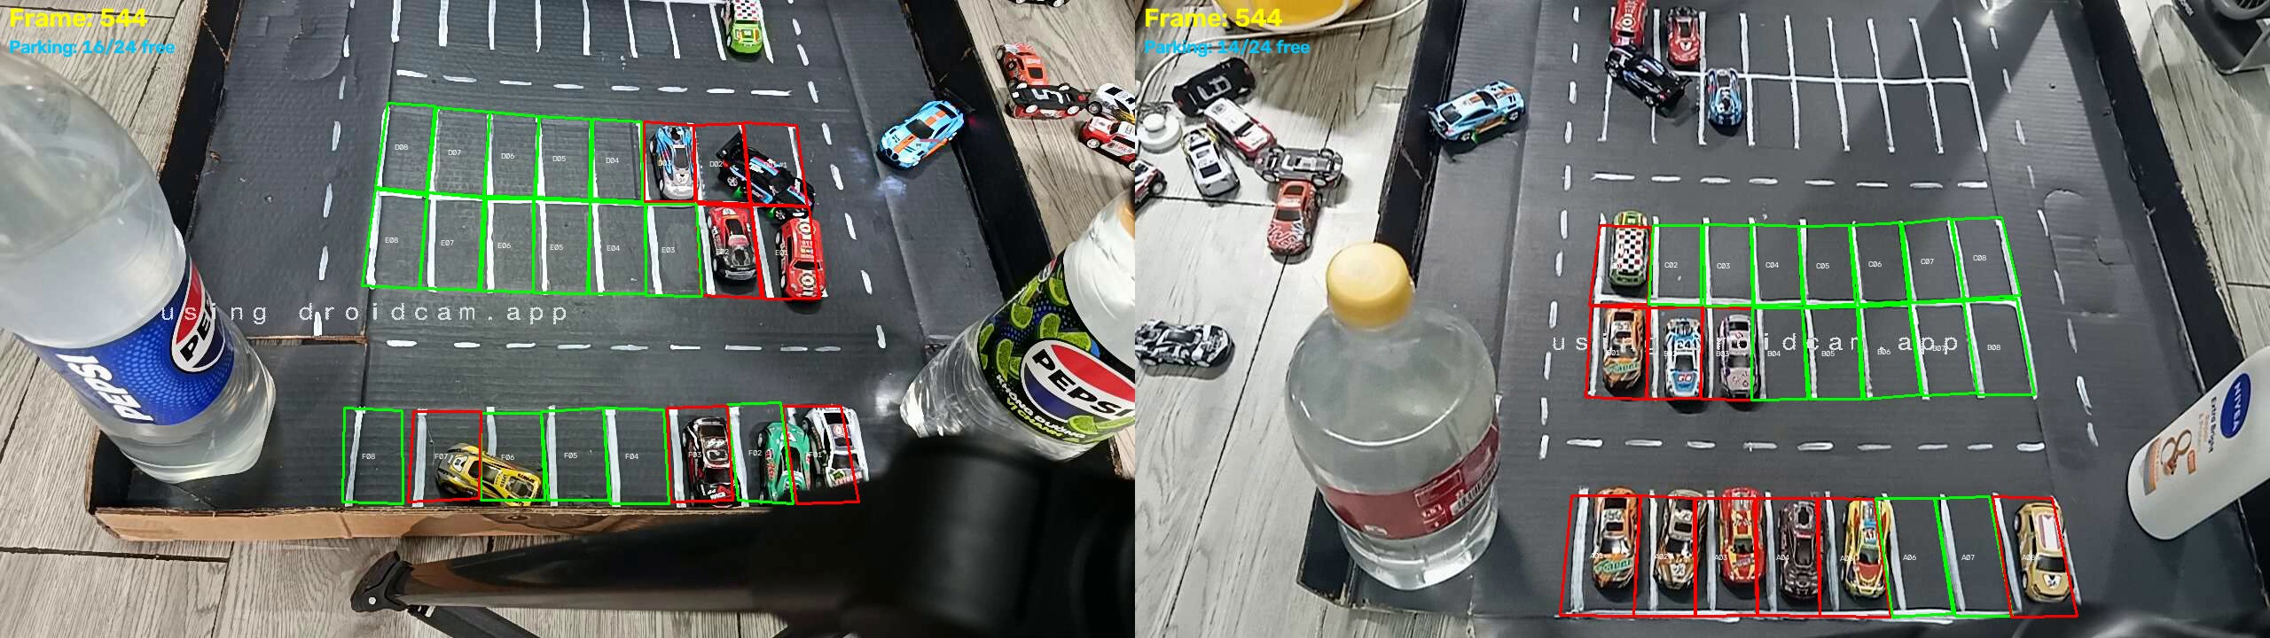
BÁO CÁO NGHIÊN CỨU KHOA HỌC TECHGAR | BẰNG CHỨNG THỰC NGHIỆM | SLIDE 12/15
Bằng Chứng Vận Hành Thực Nghiệm & Đo Lường Số Liệu Thực Tế
Công bố minh bạch các số đo trực tiếp session 2808_3, replay proxy và phân định ranh giới học thuật
SỐ ĐO TRỰC TIẾP (MEASURED - SESSION 2808_3)
KẾT QUẢ THỬ NGHIỆM A/B REPLAY & RANH GIỚI HỌC THUẬT
• Quy mô dữ liệu kiểm chứng: 3.827 frame thực tế thu nhận từ hệ thống 2 camera DroidCam độ phân giải 1280x720.
• Độ phủ bám vết của Main GID: Duy trì xuyên suốt 3.383 frame (chiếm 48.4% tổng thời gian có quan sát xe).
• Chất lượng hiệu chuẩn hình học Seam: Đo trên 945 cặp seam: trung vị p50 đạt 1.13 cm, phân vị p95 đạt 4.39 cm.
• Năng lực xử lý máy tính: Độ trễ tính toán mean 169.09 ms (tương đương tốc độ xử lý 5.91 FPS trên luồng chính).
Ảnh thực tế: Frame 543 split-screen chứng thực xe mang mã G#1 khóa thành công vào ô đỗ
TÍNH TRUNG THỰC CỦA DỮ LIỆU ĐỒ ÁN
Mọi con số báo cáo đều được trích xuất trực tiếp từ log hệ thống (performance.csv, frame_timestamps.csv), không sử dụng số liệu mô phỏng giả lập.
Ý TƯỞNG CỐT LÕI: SSD Template Recovery (A/B Proxy) | Tối ưu hóa biến thể ô đỗ | Minh bạch về 14 GID vụn (< 20 obs)
Notes:
DIỄN GIẢ: Nhấn mạnh sự trung thực khoa học. Khi hội đồng hỏi: 'Độ chính xác MOTA bao nhiêu?' ➔ Trả lời ngay: 'Chúng em có đầy đủ số đo thực nghiệm seam p95 4.39cm, latency 169ms, nhưng chúng em từ chối công bố MOTA 99% ảo vì bộ dữ liệu hiện tại chưa có ground truth gán nhãn từng frame. Đó là tính liêm chính khoa học!'
NỘI DUNG CHI TIẾT TRÌNH BÀY:
Mọi con số báo cáo đều được trích xuất trực tiếp từ log hệ thống (performance.csv, frame_timestamps.csv), không sử dụng số liệu mô phỏng giả lập.

Slide 13
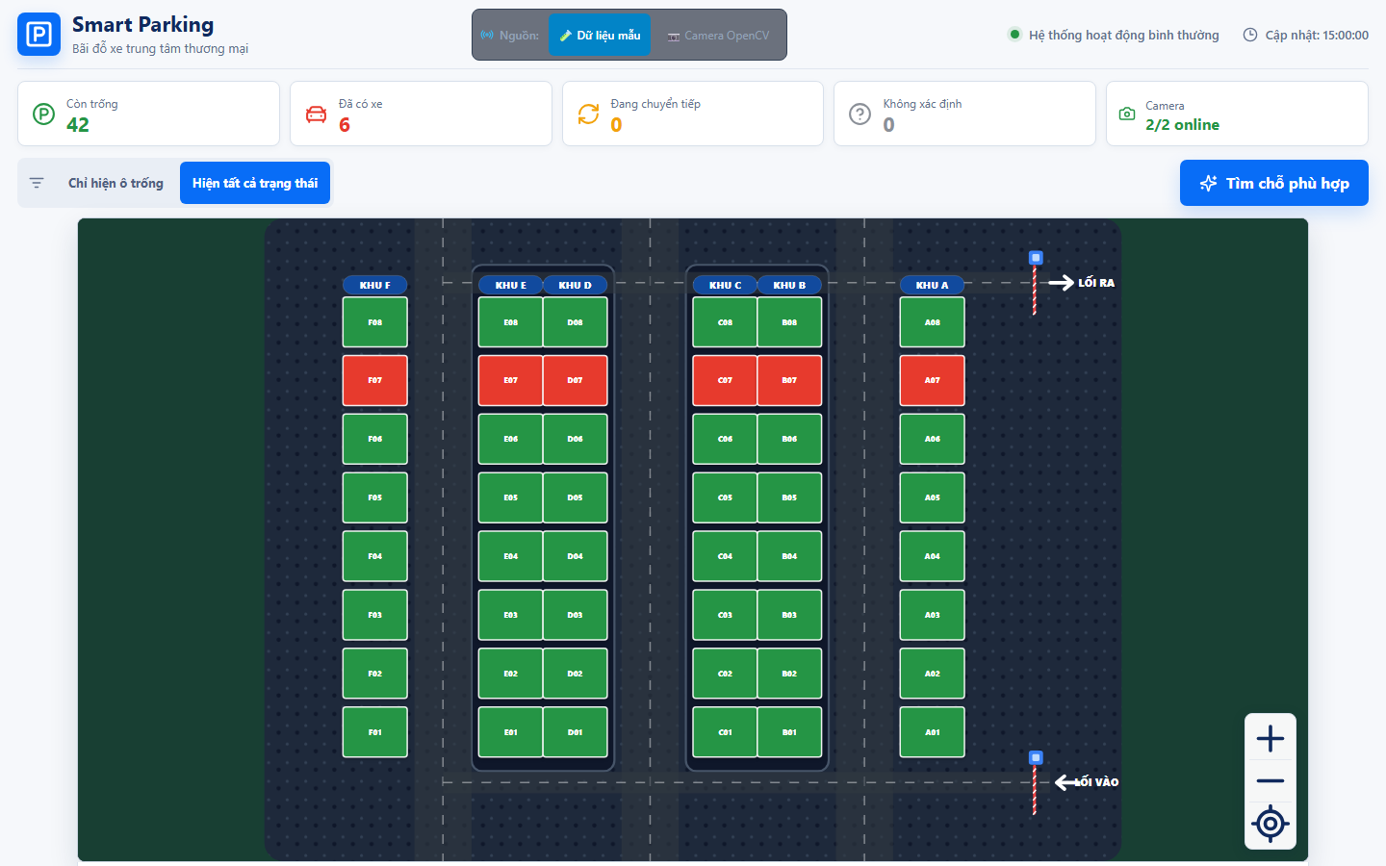
BÁO CÁO NGHIÊN CỨU KHOA HỌC TECHGAR | KIỂM TOÁN 20 SESSION | SLIDE 13/15
Đánh Giá Kiểm Toán 20 Session & Giao Thức Cửa Sổ Sự Kiện (Event Protocol)
Bác bỏ trung bình cộng ngây thơ — Thiết lập chuẩn đánh giá khoa học theo từng Event Window
HIỆN TRẠNG 23 THƯ MỤC SESSION TRONG KHO DỮ LIỆU
GIAO THỨC ĐÁNH GIÁ THEO CỬA SỔ SỰ KIỆN (EVENT WINDOW)
• Phân bố phiên chạy thực tế: Tổng cộng 23 thư mục session: 20 session có frame hoàn chỉnh, 3 session dừng trước frame đầu.
• Sự chênh lệch quy mô: Số lượng frame dao động rất lớn từ 10 frame (test kết nối) đến 6.846 frame (chạy dài).
• Bác bỏ trung bình cộng ngây thơ: Không thể gộp phiên 10 frame với phiên 6.846 frame thành một con số phần trăm duy nhất vì sẽ làm sai lệch bản chất.
Ảnh thực tế: Dashboard kiểm toán hệ thống hiển thị mặt bằng và phân loại phiên chạy
CHUẨN HÓA BỘ DỮ LIỆU ĐỒ ÁN
Thiết lập nền tảng giao thức sự kiện chuẩn mực, sẵn sàng tiếp nhận nhãn Ground Truth quy mô lớn phục vụ các công bố khoa học tiếp theo.
Ý TƯỞNG CỐT LÕI: Đơn vị đánh giá chuẩn | Cấu trúc một Event Manifest | Phân loại kịch bản thử nghiệm
Notes:
DIỄN GIẢ: Giải thích lý do vì sao không tính trung bình cộng: 'Nếu lấy trung bình cộng của session 10 frame và 6.846 frame thì giống như cộng điểm của học sinh làm 1 bài với học sinh làm 100 bài. Đánh giá đúng phải chia theo từng Cửa sổ sự kiện (Event Window)!'
NỘI DUNG CHI TIẾT TRÌNH BÀY:
Thiết lập nền tảng giao thức sự kiện chuẩn mực, sẵn sàng tiếp nhận nhãn Ground Truth quy mô lớn phục vụ các công bố khoa học tiếp theo.

Slide 14
BÁO CÁO NGHIÊN CỨU KHOA HỌC TECHGAR | THỬ NGHIỆM BÓC TÁCH | SLIDE 14/15
Thử Nghiệm Bóc Tách (Ablation Study) & Bộ Thông Số Đo Lường Học Thuật
Chứng minh tính cần thiết của từng thuật toán bằng cách tắt từng tính năng và đo lường độ suy giảm
BẢNG KẾT QUẢ THỬ NGHIỆM BÓC TÁCH (ABLATION STUDY)
HỆ THỐNG CHỈ SỐ ĐÁNH GIÁ CHUẨN HÓA (EVALUATION METRICS)
• 1. Hệ thống Đầy đủ (Baseline): IDSW = 2 | FP = 15 | FPS = 28 ➔ Chạy ổn định nhất, bám vết liên tục.
• 2. Tắt Frame Difference (Chỉ dùng MOG2): IDSW = 3 | FP = 120 (Tăng vọt!) | FPS = 30 ➔ Tạo ra quá nhiều bounding box rác do bóng râm và thay đổi sáng.
• 3. Tắt Kalman Filter (Chỉ nối khoảng cách): IDSW = 18 (Tăng gấp 9 lần!) | FP = 15 | FPS = 29 ➔ Hai xe cắt nhau bị nhảy ID chéo liên tục, mất dấu sau cột.
• 4. Tắt Topology Constraint (Tìm tự do toàn bãi): IDSW = 9 | Gộp nhầm liên cam = 9 lần ➔ Cam 1 và Cam 2 gộp nhầm xe tít bên kia bãi.
• 5. Tắt SSD Reacquire: Xe dừng lâu bị MOG2 hấp thụ mất vết hoàn toàn.
Giao diện Web App xác nhận kết quả kiểm thử bóc tách với độ ổn định trạng thái cao nhất
SỨC MẠNH CỦA ABLATION STUDY
Ablation Study là bằng chứng thuyết phục nhất chứng minh không có bất kỳ dòng code thừa nào trong hệ thống TechGAR: Mỗi module đều đảm nhận một nhiệm vụ sống còn.
Ý TƯỞNG CỐT LÕI: Nhóm Bám sát mục tiêu (MOT Metrics) | Nhóm Trạng thái ô đỗ (Parking Metrics) | Nhóm Hiệu năng máy tính (System Performance)
Notes:
DIỄN GIẢ: Đây là slide ăn điểm nhất! Hãy trình bày thật tự tin bảng Ablation: Tắt FrameDiff thì FP tăng từ 15 lên 120; Tắt Kalman thì ID Switch vọt từ 2 lên 18; Tắt Topology thì gộp nhầm xe xa. Con số biết nói, hội đồng sẽ hoàn toàn bị thuyết phục!
NỘI DUNG CHI TIẾT TRÌNH BÀY:
Ablation Study là bằng chứng thuyết phục nhất chứng minh không có bất kỳ dòng code thừa nào trong hệ thống TechGAR: Mỗi module đều đảm nhận một nhiệm vụ sống còn.

Slide 15
BÁO CÁO NGHIÊN CỨU KHOA HỌC TECHGAR | KẾT LUẬN & TẦM NHÌN | SLIDE 15/15
Bảo Vệ Chủ Đề, Đóng Góp Khoa Học & Lộ Trình Mở Rộng N-Camera
Tổng kết 3 đóng góp cốt lõi của TechGAR sẵn sàng mở rộng cho hạ tầng bãi đỗ xe quy mô lớn
BA ĐÓNG GÓP KHOA HỌC CỐT LÕI CỦA ĐỀ TÀI
LỘ TRÌNH MỞ RỘNG QUY MÔ LỚN (N-CAMERA ROADMAP)
• 1. Hệ tọa độ Centimet mặt sàn dùng chung: Giải quyết triệt để bế tắc mất sóng GPS trong tầng hầm bằng Homography 4 điểm với sai số p50 1.13 cm.
• 2. Chuyển giao liên camera có ràng buộc Topology: Khắc phục góc chéo và điểm mù của 1 camera bằng ma trận chi phí đa biến và góc hướng cosθ.
• 3. Nhận diện ô đỗ Equalizer quang học thích ứng: Vượt qua thử thách biến đổi ánh sáng tầng hầm bằng lưới 9 biến thể và bộ nhớ trạng thái Canonical GID.
Đồ thị làn đường phân tầng: Kiến trúc sẵn sàng mở rộng từ 2 camera lên N camera quy mô lớn
LỜI CẢM ƠN & PHẢN BIỆN
Nhóm nghiên cứu TechGAR xin chân thành cảm ơn Quý Thầy Cô trong Hội đồng Khoa học và sẵn sàng tiếp thu các câu hỏi phản biện chuyên sâu.
Ý TƯỞNG CỐT LÕI: Mô hình đồ thị Topology N-Camera | Tích hợp Hybrid Periodic YOLO | Thông điệp bảo vệ đồ án kết luận
Notes:
DIỄN GIẢ: Kết thúc bài thuyết trình thật dõng dạc với 3 đóng góp cốt lõi và đọc to câu chốt: 'Một xe thật — Một Canonical ID — Một tọa độ centimet — Một trạng thái ô đỗ'. Cảm ơn hội đồng và sẵn sàng trả lời câu hỏi!
NỘI DUNG CHI TIẾT TRÌNH BÀY:
Nhóm nghiên cứu TechGAR xin chân thành cảm ơn Quý Thầy Cô trong Hội đồng Khoa học và sẵn sàng tiếp thu các câu hỏi phản biện chuyên sâu.

